Slide 1
上讲课内容回顾
水平角
测量原理
对中整平装置
经纬仪构造
照准装置
竖直角
测量原理
读数装置
经纬仪操作
水平角测量方法
测回法
方向观测法

Slide 2
实习课存在的问题
缺1班的分组名单。
上课（包括实习）不迟到，实习课迟到10分钟，停止借仪器！
实习表格的表头信息和实习预习部分补充完整。
要求每组的同学观测并计算完后即交给老师批阅。
实习未完成的组，找时间补做实习。
中期考试后，抽考水准仪或经纬仪的操作，将此作为平时实习成绩的重要参考指标。

Slide 3
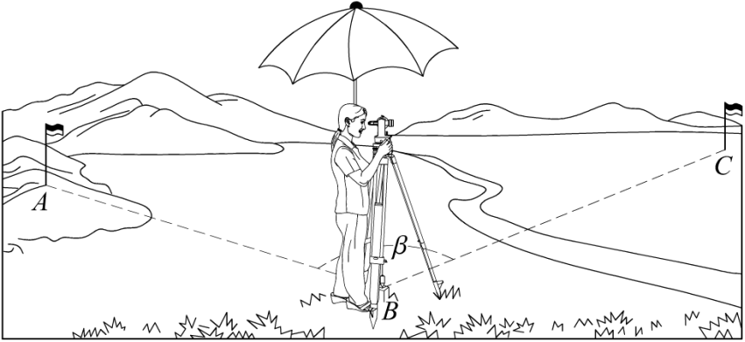
水平角测量实施
常用的水平角观测法有测回法和方向观测法两种：
测回法（Ordinary Method）适用于只有两个方向的观测(如控制测量中导线转折角的测量)
方向观测法（Reiteration Method）适用于三个或三个以上方向的观测(如三角网的内角测量)。

Slide 4
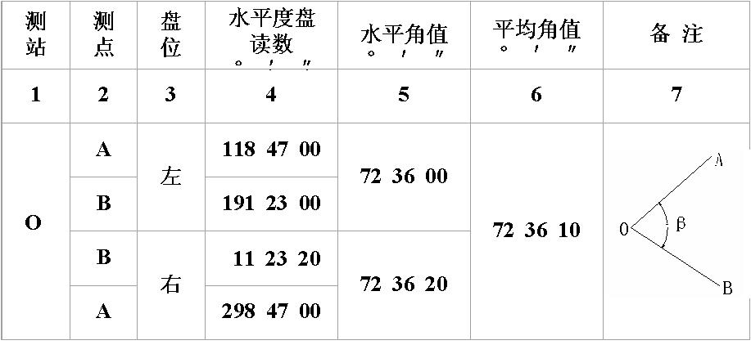
测回法记录表格

Slide 5
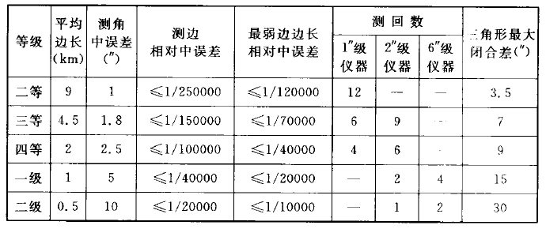
测回法水平角观测
为保证观测结果的正确性，高等级测量中角度外业测量都要观测多个测回(Repetition Measurement)。
From：GB50026-2007 工程测量规范

Slide 6
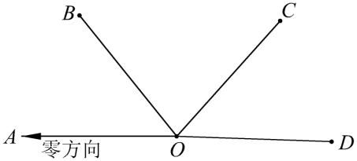
方向观测法测量水平角
当方向数较多时，角的组合较多，测量时可以将水平角度值的表达方法，简化为各个方向与起始方向之间的夹角。若需要任意两个方向间的夹角，则将这两个方向值相减即可。

Slide 7
方向观测法水平角观测
(一)在测站点O安置仪器，对中、整平。
(二)选择一个距离适中且影像清晰的方向作为起始方向(零方向)，设为OA。
(三)盘左照准A点并配置水平度盘读数。重新调整水平微动螺旋，精确照准目标，读取水平度盘读数。
①此时水平度盘读数与配置读数可能有微小差值，将精确照准时的水平度盘读数填入记录表。
②在精度要求较高的观测中，需要两次照准并读数，称为两次重合读数(实习中不做要求)。

Slide 8
方向观测法水平角观测
(四)顺时针方向依次照准B、C、D各点，读取水平度盘读数。最后再照准A并读取水平度盘读数，称为归零。以上过程称为上半测回。
(五)倒转望远镜改为盘右，以逆时针方向依次照准A、D、C、B，最后仍回到A方向，即归零。这个操作过程称为下半测回。
上下两个半测回构成一个测回。

Slide 9
方向观测法水平角观测
①计算归零差
Δ=(零方向的) 第2次读数 - 第1次读数
测回 | 测点 | 读数 |  | 左－右（2C） | （左＋右）/2 | 一测回平均方向值 | 各测回平均方向值
 |  | 盘左 | 盘右
 |  | ° ′ ″ | ° ′ ″ | ″ | ° ′ ″ | ° ′ ″ | ° ′ ″
1 | A | 0 01 12 | 180 01 18
 | B | 91 54 06 | 271 54 00
 | C | 153 32 48 | 333 32 48
 | D | 214 06 12 | 34 06 06
 | A | 0 01 24 | 180 01 18
 |  | Δ左=12 | Δ右=0

Slide 10
方向观测法水平角观测
②计算2C 值（又称两倍照准差）
2C=盘左读数 -（盘右读数±180°）
测回 | 测点 | 读数 |  | 左－右（2C） | （左＋右）/2 | 一测回平均方向值 | 各测回平均方向值
 |  | 盘左 | 盘右
 |  | ° ′ ″ | ° ′ ″ | ″ | ° ′ ″ | ° ′ ″ | ° ′ ″
1 | A | 0 01 12 | 180 01 18 | -6
 | B | 91 54 06 | 271 54 00 | 6
 | C | 153 32 48 | 333 32 48 | 0
 | D | 214 06 12 | 34 06 06 | 6
 | A | 0 01 24 | 180 01 18 | 6
 |  | Δ左=12 | Δ右=0

Slide 11
方向观测法水平角观测
③计算方向观测的平均值
平均读数=[盘左读数+（盘右读数±180°）]/2
测回 | 测点 | 读数 |  | 左－右（2C） | （左＋右）/2 | 一测回平均方向值 | 各测回平均方向值
 |  | 盘左 | 盘右
 |  | ° ′ ″ | ° ′ ″ | ″ | ° ′ ″ | ° ′ ″ | ° ′ ″
1 | A | 0 01 12 | 180 01 18 | -6 | 0 01 18 0 01 15
 | B | 91 54 06 | 271 54 00 | 6 | 91 54 03
 | C | 153 32 48 | 333 32 48 | 0 | 153 32 48
 | D | 214 06 12 | 34 06 06 | 6 | 214 06 09
 | A | 0 01 24 | 180 01 18 | 6 | 0 01 21
 |  | Δ左=12 | Δ右=0

Slide 12
方向观测法水平角观测
④计算一测回平均方向值
先计算两次零方向的平均值，再将各方向的平均值减去零方向的平均值。
测回 | 测点 | 读数 |  | 左－右（2C） | （左＋右）/2 | 一测回平均方向值 | 各测回平均方向值
 |  | 盘左 | 盘右
 |  | ° ′ ″ | ° ′ ″ | ″ | ° ′ ″ | ° ′ ″ | ° ′ ″
1 | A | 0 01 12 | 180 01 18 | -6 | 0 01 18 0 01 15 | 0 00 00
 | B | 91 54 06 | 271 54 00 | 6 | 91 54 03 | 91 52 45
 | C | 153 32 48 | 333 32 48 | 0 | 153 32 48 | 153 31 30
 | D | 214 06 12 | 34 06 06 | 6 | 214 06 09 | 214 04 51
 | A | 0 01 24 | 180 01 18 | 6 | 0 01 21
 |  | Δ左=12 | Δ右=0

Slide 13
方向观测法水平角观测
⑤计算各测回方向平均值
取各测回同一方向归零后的平均值。

Slide 14
方向观测法水平角观测记录手簿
测回 | 测点 | 读数 |  | 左－右（2C） | （左＋右）/2 | 一测回平均方向值 | 各测回平均方向值
 |  | 盘左 | 盘右
 |  | ° ′ ″ | ° ′ ″ | ″ | ° ′ ″ | ° ′ ″ | ° ′ ″
1 | A | 0 01 12 | 180 01 18 | -6 | 0 01 18 0 01 15 | 0 00 00 | 0 00 00
 | B | 91 54 06 | 271 54 00 | 6 | 91 54 03 | 91 52 45 | 91 52 44
 | C | 153 32 48 | 333 32 48 | 0 | 153 32 48 | 153 31 30 | 153 31 32
 | D | 214 06 12 | 34 06 06 | 6 | 214 06 09 | 214 04 51 | 214 04 56
 | A | 0 01 24 | 180 01 18 | 6 | 0 01 21
 |  | Δ左=12 | Δ右=0
2 | A | 90 01 18 | 270 01 24 | -6 | 90 01 27 90 01 21 | 0 00 00
 | B | 181 54 00 | 01 54 18 | -18 | 181 54 09 | 91 52 42
 | C | 243 32 54 | 63 33 06 | -12 | 243 33 00 | 153 31 33
 | D | 304 06 36 | 124 06 18 | 18 | 304 06 27 | 214 05 00
 | A | 90 01 30 | 270 01 36 | -6 | 90 01 33
 |  | Δ左=12 | Δ右=-12

Slide 15
方向观测法水平角观测记录手簿
测回 | 测点 | 读数 |  | 左－右（2C） | （左＋右）/2 | 一测回平均方向值 | 各测回平均方向值
 |  | 盘左 | 盘右
 |  | ° ′ ″ | ° ′ ″ | ″ | ° ′ ″ | ° ′ ″ | ° ′ ″
1 | A | 0 01 12 | 180 01 18 | -6 | 0 01 18 0 01 15 | 0 00 00 | 0 00 00
 | B | 91 54 06 | 271 54 00 | 6 | 91 54 03 | 91 52 45 | 91 52 44
 | C | 153 32 48 | 333 32 48 | 0 | 153 32 48 | 153 31 30 | 153 31 32
 | D | 214 06 12 | 34 06 06 | 6 | 214 06 09 | 214 04 51 | 214 04 56
 | A | 0 01 24 | 180 01 18 | 6 | 0 01 21
 |  | Δ左=12 | Δ右=0
2 | A | 90 01 18 | 270 01 24 | -6 | 90 01 27 90 01 21 | 0 00 00
 | B | 181 54 00 | 01 54 18 | -18 | 181 54 09 | 91 52 42
 | C | 243 32 54 | 63 33 06 | -12 | 243 33 00 | 153 31 33
 | D | 304 06 36 | 124 06 18 | 18 | 304 06 27 | 214 05 00
 | A | 90 01 30 | 270 01 36 | -6 | 90 01 33
 |  | Δ左=12 | Δ右=-12

Slide 16
方向观测法的观测限差
仪器 型号 | 光学测微器两次重合读数之差 | 半测回归零差 | 各测回同方向 2c值互差 | 各测回同一方向值互差
DJ1 | 1″ | 6″ | 9″ | 6″
DJ2 | 3″ | 8″ | 13″ | 10″
DJ6 |  | 18″ |  | 24″
高等级测量中才考虑此项指标。

Slide 17
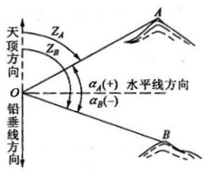
竖直角测量原理
铅垂放置一个竖直度盘 。
方向线与水平面(线)在竖直度盘所在铅垂面上投影的读数差称为高度角(或竖直角)，方向线在水平面上方称为仰角，用"＋"表示；方向线在水平面下方称为俯角，用" －"表示。角值范围-90～90度。
方向线与铅垂线反方向对应读数的差值称为天顶距，角值0～180度，如图中的Z_{A} 、Z_{B}。

Slide 18
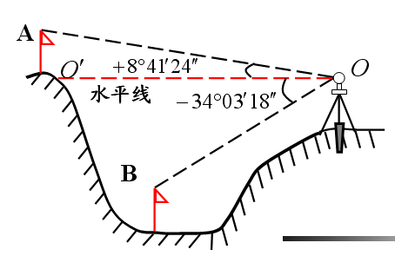

Slide 19
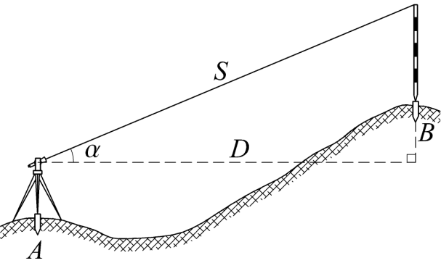
竖直角的用途
1) 倾斜距离化算为水平距离
D=Scosα

Slide 20
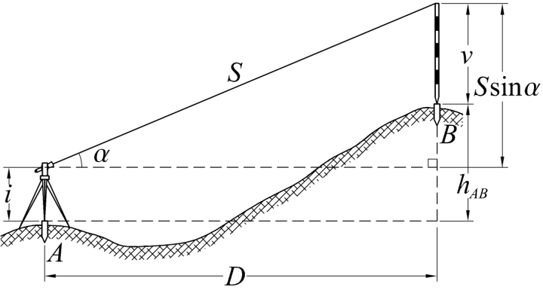
竖直角的用途
2) 三角高程计算
h_{AB}=Ssinα+i-v
H_{B}=H_{A}+h_{AB}

Slide 21

竖直角测量原理
概念：与水平角相似，竖直角值也是两个方向读数之差。
天顶
A
不同:
0°
两个方向中有一个方向是固定方向，一般固定水平方向。
水平线
270°
B
90 °
180°
铅垂线
C

Slide 22
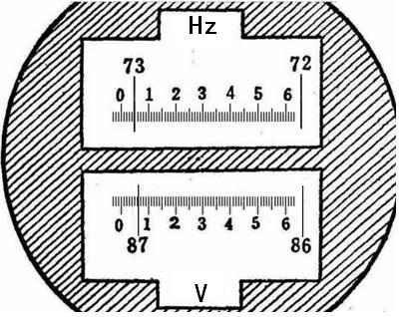
指标线
指标线是指示读数的标志。
水平度盘的最小分格刻划线即为水平角测量的指标线，它随着照准部与度盘的相对转动而变化，水平度盘上的任何一根分划线都是指标线。

Slide 23
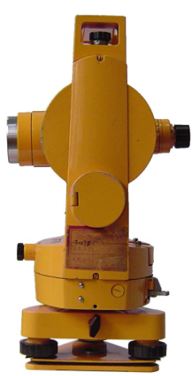
竖盘指标线
而竖直度盘的指标线是一条过竖直度盘圆心的铅垂线，这就决定了竖盘指标线的唯一性。
竖盘指标线

Slide 24
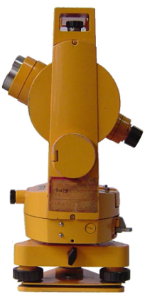
竖盘指标线
仪器制造中保证视线水平时的竖盘读数为一个固定的数值，一般为90度的整倍数，这样竖角测量时只需要读取待测方向读数即可。
270
270
180
0
180
0
90
90
竖盘指标

Slide 25
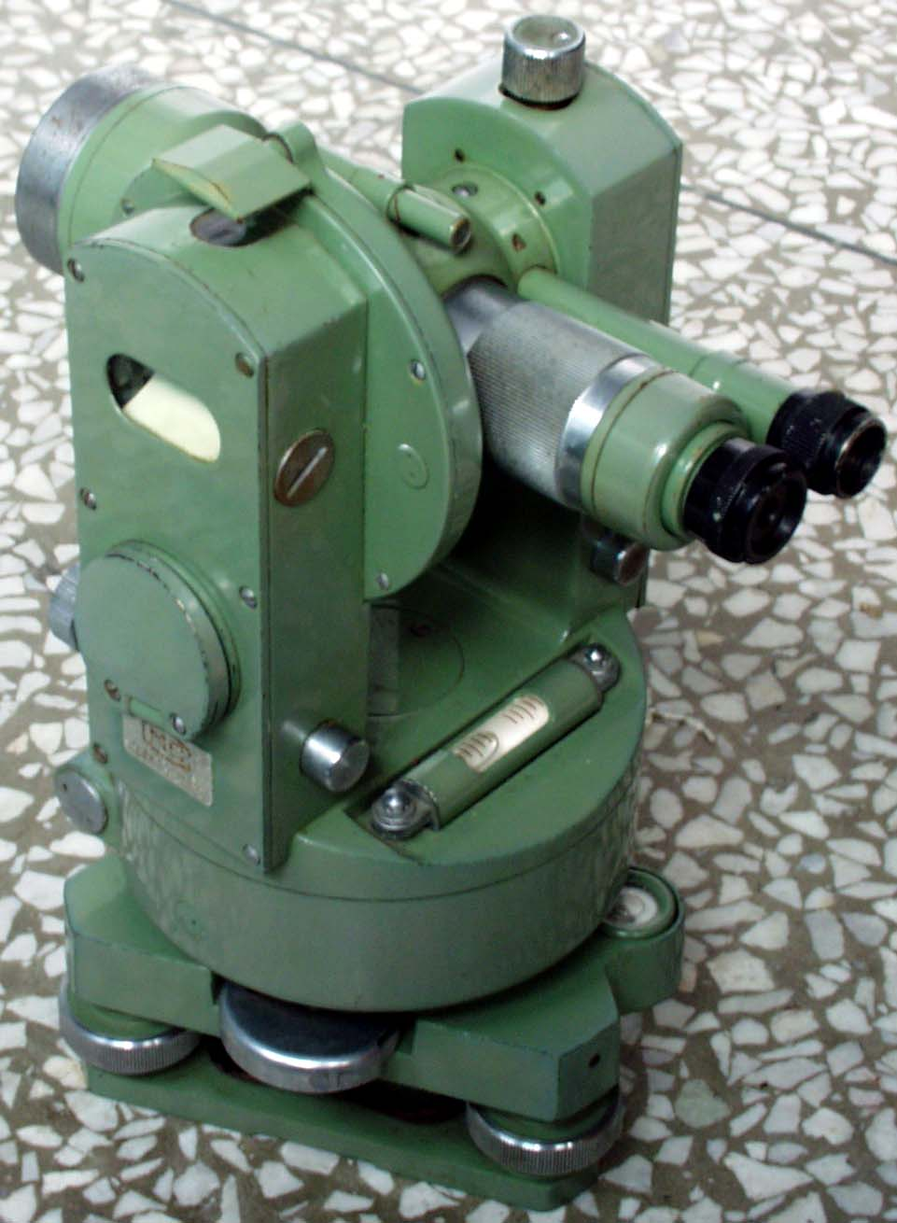
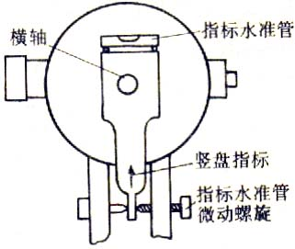
竖盘指标线
1.竖盘指标水准管装置

Slide 26
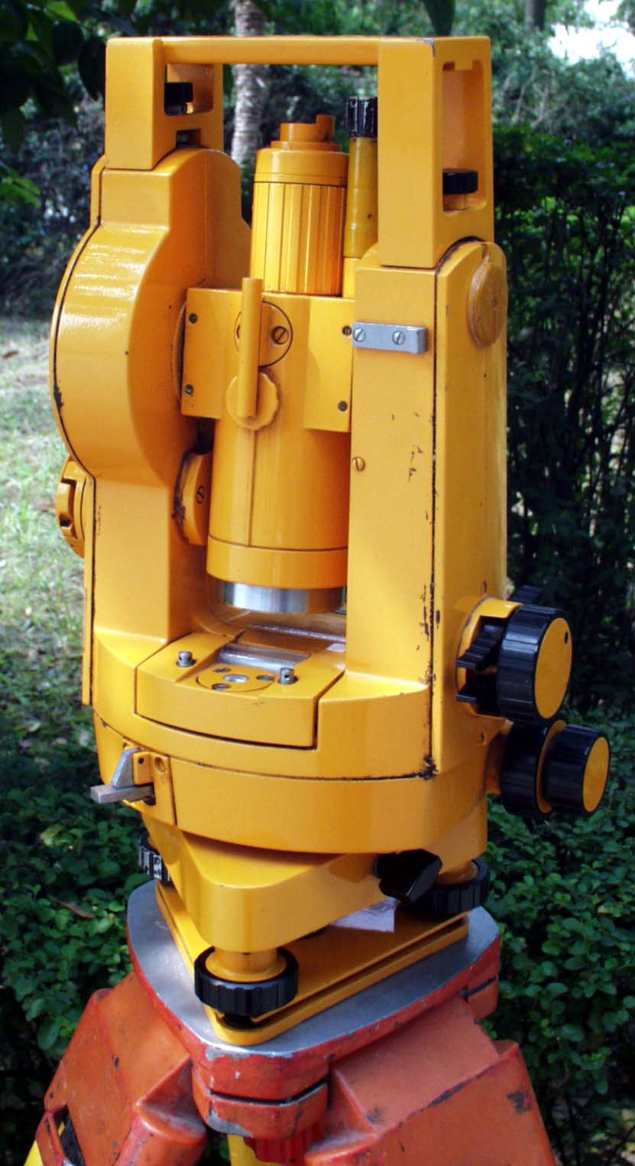
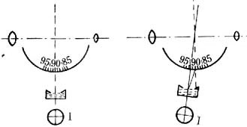
竖盘指标线
2.竖盘指标自动补偿装置：
液体补偿器或悬挂补偿器。
补偿器开关
关键：望远镜水平时，竖盘指标对应竖直度盘上的某个固定读数。

Slide 27
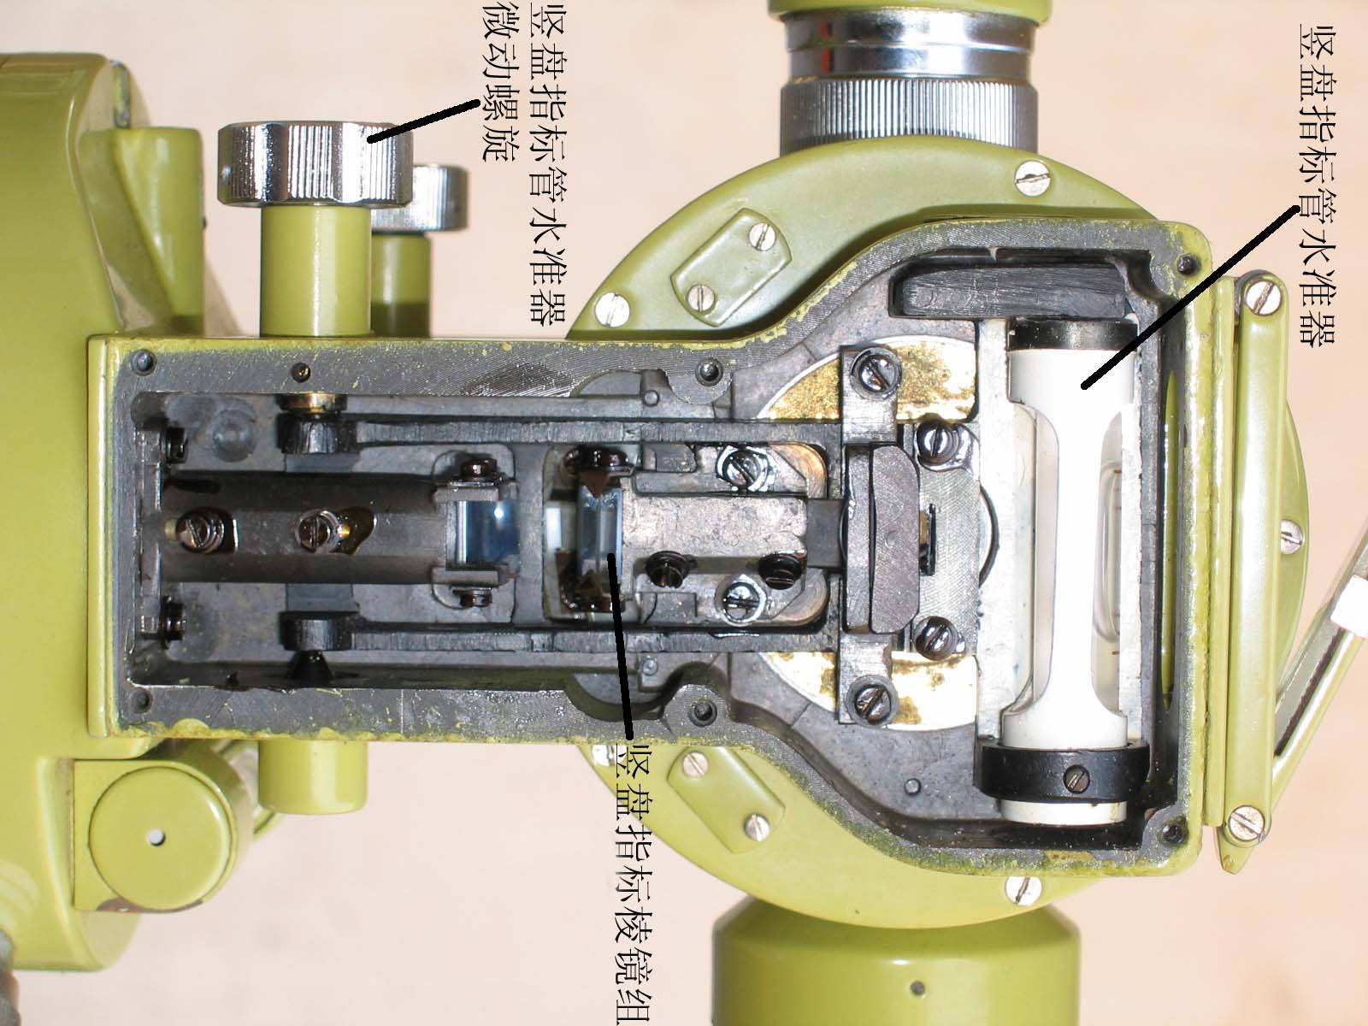
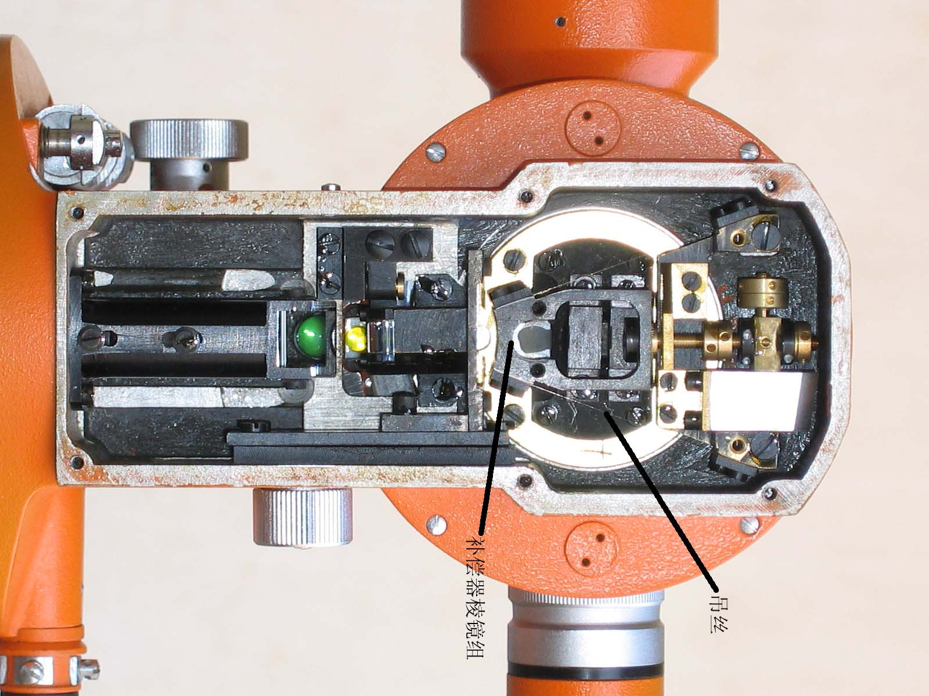
竖盘指标线

Slide 28
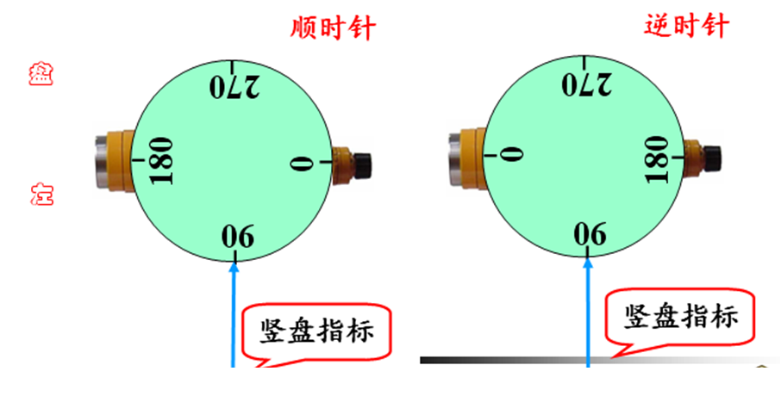
竖直度盘刻划
分划0～360度，但竖直度盘的注记形式略有不同，分为顺时针方向和逆时针方向两种。目前多数为顺时针注记。

Slide 29
竖直角测量实施
1. 在测站上安置仪器，对中、整平。
2. 以盘左照准目标(中丝精确的切于目标顶端) （如果是指标带水准管的仪器，必须用指标微动螺旋使指标水准管气泡居中），然后读取竖盘读数L，称为上半测回。
3. 将望远镜倒转，以盘右用同样方法照准同一目标（如果是指标带水准管的仪器，必须用指标微动螺旋使指标水准管气泡居中），读取竖盘读数R，称为下半测回。

Slide 30
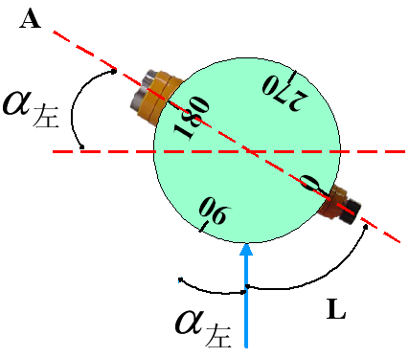
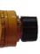
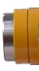
竖角的计算方法(以顺时针注记为例)
盘左时：
盘左时：
270
180
0
90

Slide 31
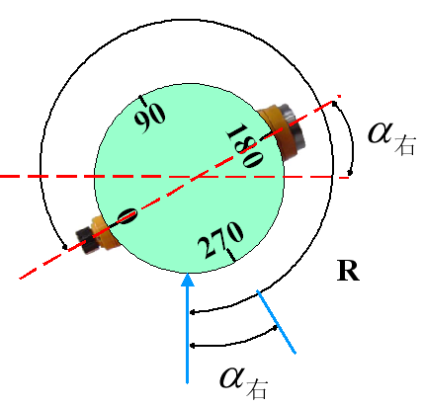
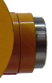
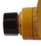
竖角的计算方法(以顺时针注记为例)
盘右时：
90
0
180
270

Slide 32
竖角的计算方法(以顺时针注记为例)
盘左盘右的平均值：

Slide 33
竖直角观测手簿
测站 | 测点 | 盘位 | 竖盘读数 | 竖直角 | 竖盘指标差 | 平均角值 | 备 注
 |  |  | (° ′ ″) | (° ′ ″) | ( ″ ) | (° ′ ″)
O | A | 左 | 80 05 20 | ＋9 54 40 | -10 | ＋9 54 30
 |  | 右 | 279 54 20 | ＋9 54 20
O | B | 左 | 96 24 06 | -6 24 06 | -3 | -6 24 09
 |  | 右 | 263 35 48 | -6 24 12
注：该仪器竖盘为全圆顺时针注记。盘左视线水平时，竖盘指标在90度附近。

Slide 34
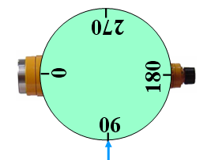
竖角的计算方法
思考：逆时针注记的度盘，其竖直角计算公式为？

Slide 35
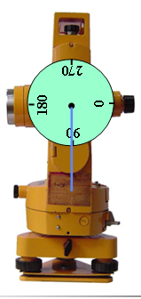
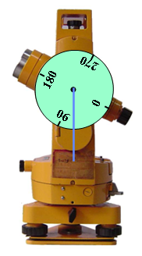
竖直角计算公式的通用判别法
在未知竖盘注记方式的条件下，如何确定竖直角的计算公式？

Slide 36
竖直角计算公式的通用判别法
在未知竖盘注记方式的条件下，如何确定竖直角的计算公式？
（1）仪器在盘左位置，使望远镜大致水平，确定视线水平时的读数L0；
（2）将望远镜缓慢上仰，观察竖盘读数变化情况，若读数减小，则 ，若读数增大，则 ；
（3）同法确定盘右读数和竖直角的关系；
（4）取盘左、盘右的平均值即可得出竖直角计算公式。

Slide 37
竖盘指标差
定义：由于仪器制造中的不完善、使用过程中的机械磨损和外界环境的综合影响，当视线水平时，竖直读数不是90度或270度，而与之相差一个小的角度值x，则x称为竖盘指标差。
当偏移方向与竖盘注记
增加方向一致时，x为正，
反之为负。
270
180
0
90
x

Slide 38
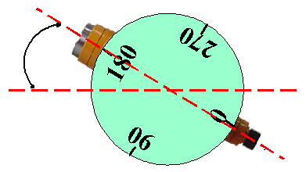
竖盘指标差
盘左时：
270
180
0
90
x
x

Slide 39
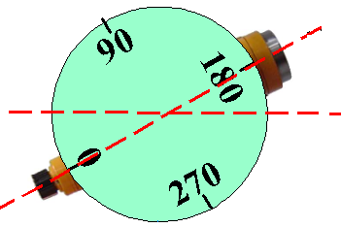
竖盘指标差
盘右时：
270
180
0
90
x
x

Slide 40
竖盘指标差
盘左时：
盘右时：

Slide 41
测站 | 测点 | 盘位 | 竖盘读数 | 竖直角 | 竖盘指标差 | 平均角值 | 备 注
 |  |  | (° ′ ″) | (° ′ ″) | (′ ″) | (° ′ ″)
O | A | 左 | 80 05 20
 |  | 右 | 279 54 20
O | B | 左 | 96 24 06
 |  | 右 | 263 35 48
+9 54 40
-10
+9 54 30
+9 54 20
-6 24 06
-03
-6 24 09
-6 24 12
270
注：该仪器竖盘为全圆顺时针注记。
盘左视线水平时，竖盘指标在90度附近。
180
0
90

Slide 42
测站 | 测点 | 盘位 | 竖盘读数 | 竖直角 | 竖盘指标差 | 平均角值 | 备 注
 |  |  | (° ′ ″) | (° ′ ″) | (′ ″) | (° ′ ″)
O | A | 左 | 80 05 20
 |  | 右 | 279 54 20
O | B | 左 | 96 24 06
 |  | 右 | 263 35 48
+9 54 40
-10
+9 54 30
+9 54 20
-6 24 06
-03
-6 24 09
-6 24 12
竖盘指标差作用：
检查观测质量。同一测站观测不同目标时，或者同一竖直角不同测回测量时，指标差的变动范围应不超限，如J6级经纬仪来说不应超过25″。
利用一个盘位进行观测时，对竖直角作改正。

Slide 43
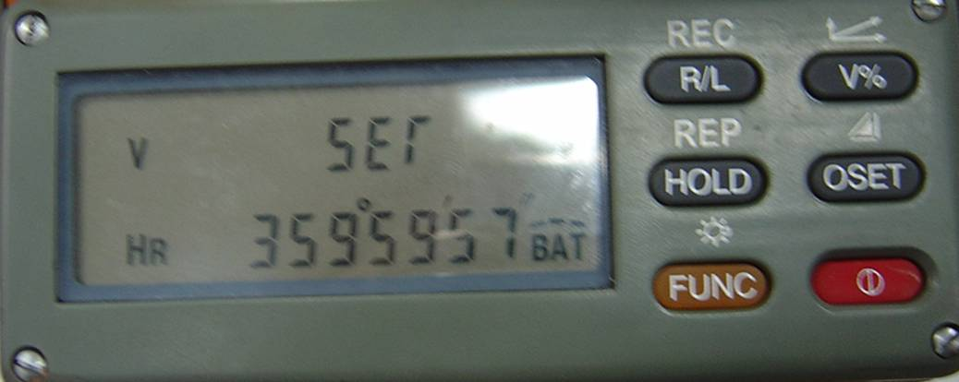
电子经纬仪使用
1.开机后竖直度盘需要“过零”，即将望远镜绕横轴旋转过天顶方向。
2.水平度盘的增量方向(左右增量)设置，按R/L键切换。
3.水平度盘的配置，若设置为0°00′00″，按0SET键；若配置其他读数，先旋转照准部到所需读数，按HOLD键锁定，转到起始方向，再按HOLD键松开。
4.按电源键仪器无反应，可能电池电量不足，找实验室老师换。

Slide 44
方向观测法测水平角与竖直角测量
1.继续练习仪器的对中整平。
2.方向观测法水平角测量，每组选择4个目标，每人分别观测1个测回，要求在2个测回的观测中，水平度盘分别配置为0°和90°附近。限差要求：要求半测回归零差差小于18″，各测回同一方向值互差小于24″ 。
3.测回法竖直角测量，每个人选择2个目标（一个目标高于仪器高，一个目标低于仪器高）观测2个测回，要求竖盘指标差的互差的绝对值小于25″。

Slide 45
经纬仪的主要轴线
光学垂线
水准管轴 LL
圆水准器轴 L’L’
视准轴 CC
十字丝竖丝和横丝
横轴(望远镜旋转轴) HH
竖轴(照准部旋转轴) VV
C
H
H
L
C
L
V
L’
V
L’

Slide 46
经纬仪的理想轴线关系
1.光学对中器的视线应与竖轴重合；
2.照准部的水准管轴应垂直于竖轴；
3.圆水准器轴应平行于竖轴；
4.横轴应垂直于竖轴；
5.视准轴应垂直于横轴；
6.十字丝竖丝应垂直于横轴；
7.视线水平时竖盘读数应为90°或270°。
★
★

Slide 47
1.光学对中器的检校
检验方法:
(1)若光学对中器在照准部上：精确整平仪器后，在地上铺一白纸，标出光学对中器的中心；旋转180度后，再标出光学对中器的中心。若两次中心重合，则说明光学对中器的视线与竖轴的旋转中心重合，否则不满足。
(2)光学对中器在基座上：将仪器平放在水平台面上，基座露出台面，能自由转动；在竖直墙面上放白纸，基座旋转180度前后观察光学对中器中心是否重合。

Slide 48
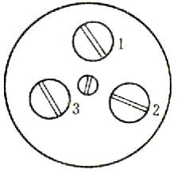
1.光学对中器的检校
校正方法:
由于检验时所得前后两点之差是由二倍误差造成的，因而在标出两点的中间位置后，校正有关的螺旋(光学对中器望远镜分划板或直角棱镜)，使视线落在中间点上即可。调节螺旋1，则视线前后移动，调节螺旋2、3，则视线左右移动。

Slide 49
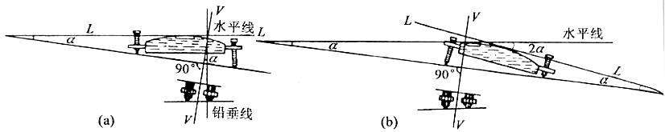
2.照准部水准管轴的检校
检验方法:
先将仪器粗略整平后，使水准管平行于一对脚螺旋，并用这一对脚螺旋使水准管气泡居中，然后将照准部平转180°，若气泡仍然居中，则说明水准管轴与竖轴在一个方向上垂直，否则应进行校正。

Slide 50
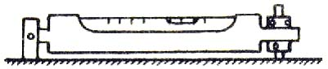
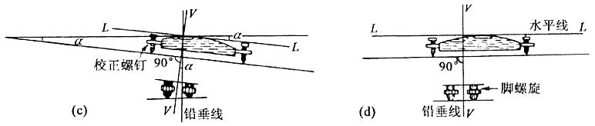
2.照准部的水准管轴的检校
校正方法:
水准管校正螺旋与脚螺旋各调一半。需要在相互垂直的两个方向都满足要求。

Slide 51
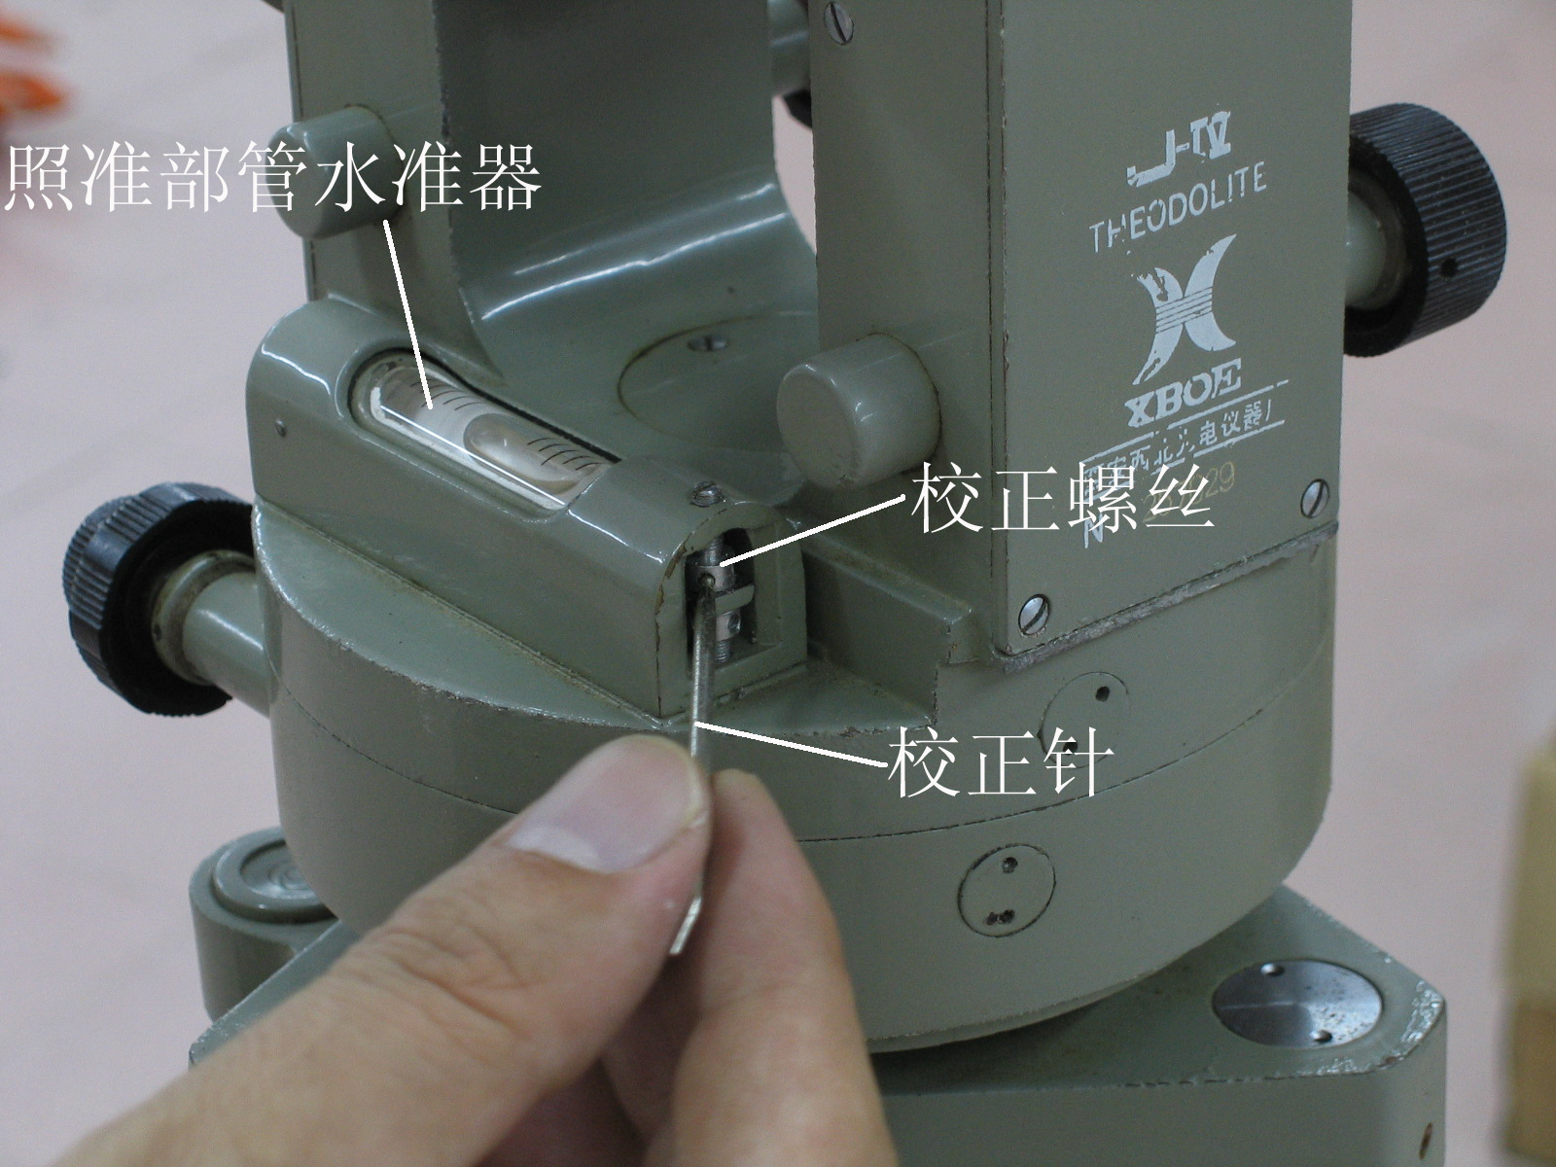
2.照准部的水准管轴的检校

Slide 52
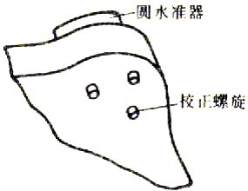
3.圆水准器轴的检校
检验方法:
水准管精确整平后，检查圆水准器气泡是否居中。
校正方法:
直接调整圆水准器盒底部的三个校正螺丝。

Slide 53
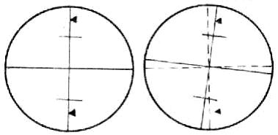
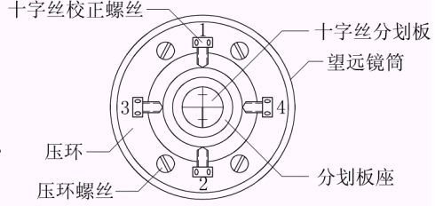
4.十字丝的检校
检验方法:
以十字丝竖丝一端照准一个小而清晰的目标点，再用望远镜的竖直微动螺旋使目标点移动到竖丝的另一端，如果目标点到另一端时仍位于竖丝上，则竖丝垂直于横轴的关系满足。否则需要校正。
校正方法:
松开十字丝分划板压环(固定)螺丝，旋转十字丝分划板。

Slide 54
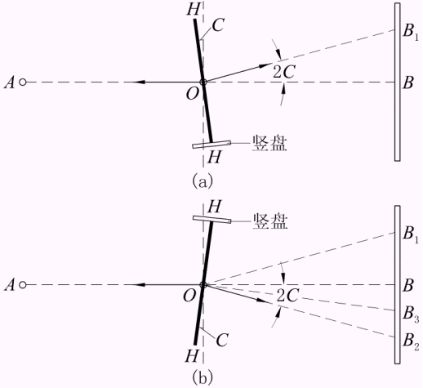
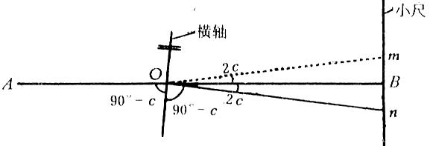
5.视准轴的检校
检验方法:【也称2C检验】
J6：2c>60"；J2：2c>30"时，则需校正。

Slide 55
5.视准轴的检校
检验具体操作步骤：
选一长约100m的平坦地面，将仪器架设于中间O处，并将其整平。先以盘左位置照准设于离仪器约50m的一点A，固定水平制动，将望远镜纵转180°，并在离仪器约50m的视线上放一把带毫米分划的小尺，读出视线上小尺的读数m。用同样方法以盘右照准A点，再倒转望远镜，读出视线上小尺的读数n，如果m、n重合，则说明视准轴垂直于横轴，否则垂直关系不满足。

Slide 56
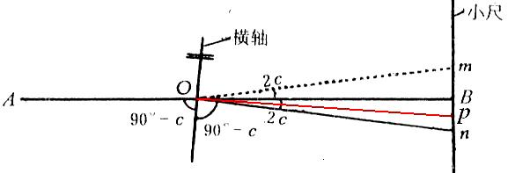
5.视准轴的检校
校正方法:
将mn距离四等分，取靠近n点的1/4等分点p，近似地认为∠pOn=c。在照准部不动的条件下，将视线从On校正到Op，则理想关系可得到满足。
由于视线是由物镜光心和十字丝交点构成的，所以校正的部位仍为十字丝分划板。调整分划板左右两个校正螺旋，则可使视线左右摆动。

Slide 57
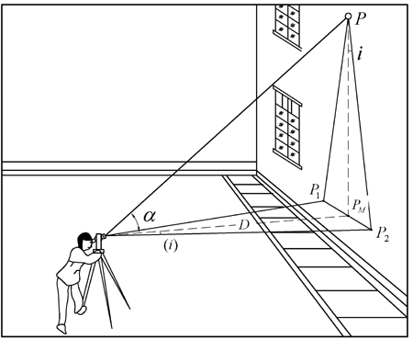
6.横轴的检校
检验方法:【也称i角检验】
J6 ：i>20"，则需校正。

Slide 58
6.横轴的检校
检验具体操作步骤：
将仪器架设在一个高的建筑物附近。将仪器仔细精确整平，在望远镜倾斜约30°左右的高处，以盘左照准一清晰的目标点P，然后将望远镜放平，在视线上靠近墙放一把带mm分划的小尺，读出视线在小尺上的读数m1。再将望远镜改为盘右，仍然照准P点，并放平视线，读出视线在小尺上的读数m2。如果m1、m2两点重合，则仪器理想关系满足。否则，说明这一理想关系不满足，需要校正。

Slide 59
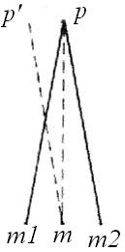
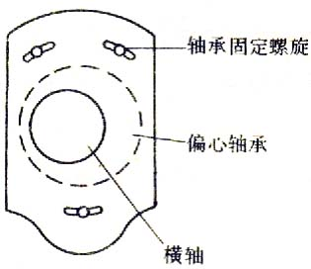
6.横轴的检校
校正方法:
由于盘左盘右倾斜的方向相反而大小相等，所以取m1、m2的中点m，则p、m在同一铅垂面内，照准m点，将望远镜抬高，则视线必然偏离p点而落在p′处。在保持仪器不动的条件下，校正横轴的一端，使视线落在p上，则完成校正工作。
Note：这项校正需打开保护罩，必须在无尘环境下进行，非专业校正人员不作此项校正。

Slide 60
7.竖盘指标差的检校
检验方法:
盘左、盘右照准同一目标，读取读数L和R后，按x=(L+R-360)/2计算其指标差。
校正方法:
(1)指标水准管：保持盘右照准原来的目标不变，这时正确读数应为R－x。用指标水准管微动螺旋将竖盘读数安置在R－x位置上，这时水准管气泡必不再居中，调节指标水准管校正螺旋，使气泡居中即可。
(2)竖盘指标自动补偿：机械调整方法，专业人员校正。
(3)电子经纬仪：软件自动校正，操作参照仪器说明书。

Slide 61
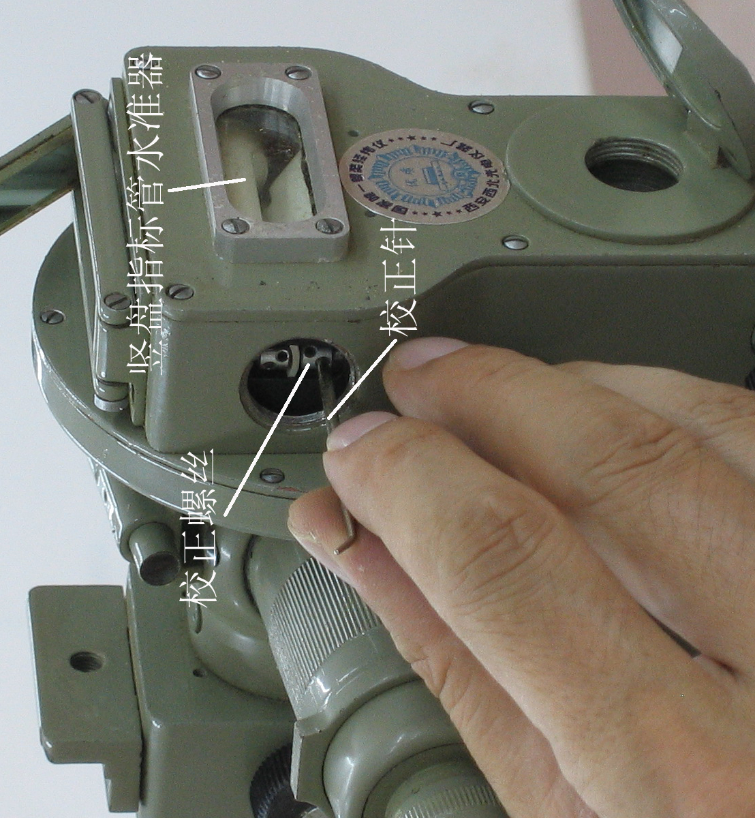
7.竖盘指标差的检校
有竖盘
指标水准管的经纬仪

Slide 62
角度测量的误差来源
仪器误差
⑴照准部偏心误差 ⑵视准轴误差
⑶横轴倾斜误差 ⑷竖轴倾斜误差
观测误差
⑴仪器对中误差 ⑵目标偏心误差
⑶照准误差 ⑷读数误差
外界条件的影响：光线、温度等

Slide 63
1.照准部偏心误差
原因分析:
照准部旋转中心与度盘中心不重合。
误差特点：
在度盘的不同位置对读数的影响不同。
减弱或消除办法：
(1)不同测回间配置度盘，使读数均匀分布在度盘上；
(2)采用度盘对径分划取平均值的办法；
(3)盘左盘右取平均值的办法。
Note：目前的仪器制造水平基本上可以将此项误差的影响减弱到对角度值的影响忽略不计的程度。

Slide 64
2.视准轴误差
原因分析:
视准轴与横轴不严格垂直，由于十字丝分划板安置不正确、望远镜调焦运行晃动、温度变化对仪器的影响。
误差特点：
(1)随竖角的增大对观测值的影响增大，水平时最小；
(2)对盘左盘右的影响相同，符号相反。
减弱或消除办法：
盘左盘右取平均值。

Slide 65
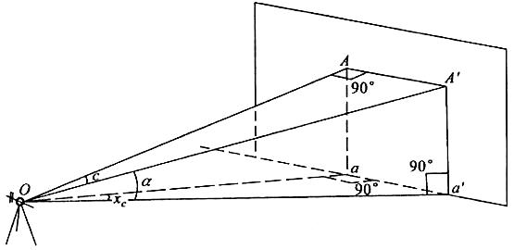
2.视准轴误差

Slide 66
3.横轴倾斜误差
原因分析:
横轴与竖轴不严格垂直。
误差特点：
(1)随竖角的增大对观测值的影响增大，水平时为0；
(2)对盘左盘右的影响相同，符号相反。
减弱或消除办法：
盘左盘右取平均值。

Slide 67
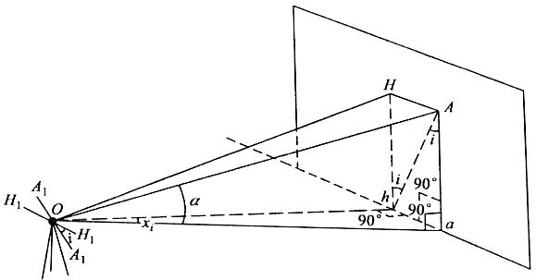
3.横轴倾斜误差

Slide 68
4.竖轴倾斜误差
原因分析:
仪器未严格整平。
误差特点：
(1)随竖角的增大对观测值的影响增大，水平时为0；
(2)对盘左盘右的影响相同，符号相同。
减弱或消除办法：
严格校正水准管轴与竖轴的垂直性，操作时仔细整平仪器。

Slide 69
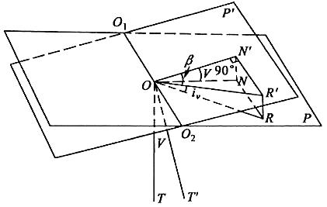
4.竖轴倾斜误差

Slide 70
5.仪器对中误差
原因分析:
仪器中心与地面点不在同一铅垂线上。
误差特点：
与两目标间的距离成正比，与测站至目标间的距离乘积成反比。
减弱或消除办法：
(1)在短边角的测量时，仔细检查对中器，完成对中操作。
(2)测回间重新对中。

Slide 71
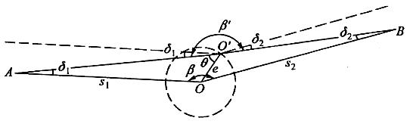
5.仪器对中误差

Slide 72
6.目标偏心误差
原因分析:
照准中心与标志中心不重合。
误差特点：
与测站至目标间距离有关，距离越短，影响越大。
减弱或消除办法：
(1)在短边角度测量时使照准目标与实际目标尽可能接近，如降低目标高度，提高对中精度等。
(2)测回间改变照准目标的方向或重新对中。

Slide 73
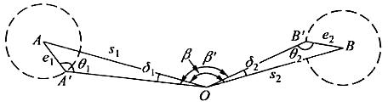
6.目标偏心误差

Slide 74
7.照准与读数误差
原因分析:
与望远镜放大率、目标与照准标志的形状、亮度、人眼判别能力有关。
误差特点：
与仪器关系较大，与操作者的技能有关。
减弱或消除办法：
(1)提高仪器等级。
(2)采用自动照准方式。

Slide 75
8.外界环境的影响
松软的土壤和风力影响仪器的稳定
日晒和环境温度的变化引起管水准气泡运动和视准轴变化
太阳照射地面产生热辐射，引起大气层密度变化，进而使目标影像跳动
大气透明度低时目标成像不清晰
视线太靠近建、构筑物时引起旁折光
削弱方法：选择有利的观测时间和观测环境，工作时给仪器打伞等。

Slide 76
方向观测法测水平角与竖直角测量
1.继续练习仪器的对中整平。
2.方向观测法水平角测量，每组选择4个目标，每人分别观测1个测回，要求在2个测回的观测中，水平度盘分别配置为0°和90°附近。限差要求：要求半测回归零差差小于18″，各测回同一方向值互差小于24″ 。
3.测回法竖直角测量，每个人选择2个目标（一个目标高于仪器高，一个目标低于仪器高）观测2个测回，要求竖盘指标差的互差的绝对值小于25″。

